Slide 1
C程式設計實習(12/21)
授課教師: 蔣依吾 老師 E-mail: chiang@cse.nsysu.edu.tw
課堂助教 : 趙至玄 E-mail : m073040094@student.nsysu.edu.tw
黃啟維 E-mail : m073040097@student.nsysu.edu.tw

Slide 2
簡介
結構
將一些彼此相關的變數結合成相同的名稱，可以含有不同資料型別的變數
常會用來定義儲存在檔案裡的記錄
指標和結構可以構成複雜的資料結構，例如鏈結串列、佇列、堆疊和樹

Slide 3
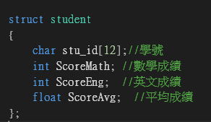
結構定義
struct 結構體資料型態名稱
{
結構主體
}; //分號要注意
我們將student 視為一種新的資料型態，其中包含std_id、ScoreMath… 等四個資料變數

Slide 4
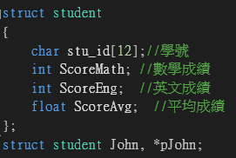
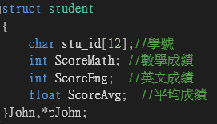
結構定義
struct 的資訊
結構不能包含它自己
可以包含指向相同結構型別的指標成員( self-reference 自我參考機制)
結構的定義並沒有佔用任何的記憶體空間
它建立了一種新的資料型別，以供結構變數宣告之用
結構變數的宣告和其他型別的變數是一樣的

Slide 5

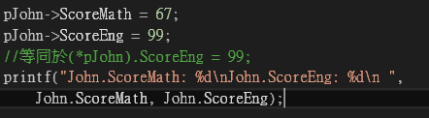
存取結構體變數項目
當我們使用結構體宣告變數之後，若要存取結構體變數的某個資料項，可以用「.」與「->(減號+大於 中間無空白)」符號來達成。兩種符號分別適用於不同時機。
「.」 : 結構體為普通結構體變數
「->」 : 結構體為指向結構體的指標變數

Slide 6
結構的初始值設定
初始值串列
範例:
struct student John = {"M12345",60,65,62.5};
你也可以這樣定義和初始化 :
struct student John;
strcpy(John.stu_id, "B12345");
John.ScoreMath = 60;
John.ScoreEng = 65;
John.ScoreAvg = 62.5;

Slide 7



使用結構與函式
將結構傳遞給函式
傳遞整個結構
或傳遞個別的結構成員
都是傳值呼叫
以傳指標呼叫的方式傳遞結構
傳遞它的位址
傳遞指向它的參照

Slide 8

typedef
typedef
可以為之前定義的資料型別建立別名
用typedef建立較短的型別名稱
範例:
typedef struct student Stu;
會將新的型別名稱 Stu 定義為 struct student
typedef 不會建立新的資料型別
只是建立一個別名

Slide 9
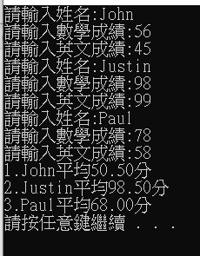
課堂練習(一)
設計一個結構
包含 學生姓名,數學成績,英文成績,平均成績等變數
輸入三筆學生資料，請用結構陣列來存放變數
再將結構傳入函式 最後印出排行與學生姓名、平均分數

Slide 10
malloc() 、free()
malloc() :動態配置記憶體 free():釋放記憶體
標頭檔: #include <stdlib.h> 標頭檔: #include <stdlib.h>
語法: void *malloc(size_t size); 語法: void free(void *ptr);
malloc()會配置 size 位元組的記憶體，並使用指標變數來表示該記憶體的開頭位址，因此必須使用一個指標變數來接收函式的回傳指標。若配置失敗，則回傳NULL。
我們透過malloc()取得的記憶體，若不需再使用，須用 free() 歸還給系統
否則記憶體可能會被配置到不夠使用，而發生錯誤

Slide 11
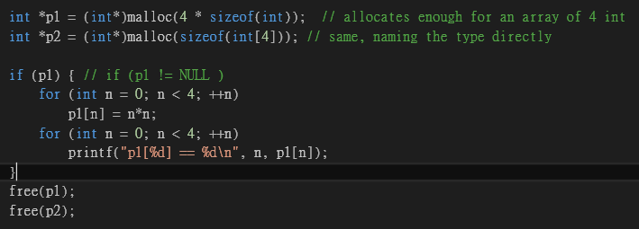

malloc() 、free()

Slide 12
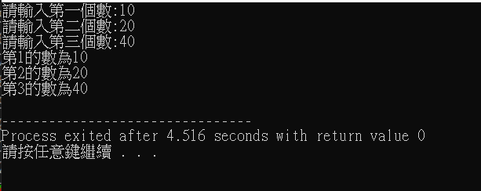
課堂練習(二)
請用malloc()規劃3個int的記憶體空間
，讓使用者輸入數值並列印出，並用free()釋放

Slide 13
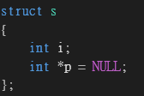
自我參考機制（self-reference)
一個結構中，有些項目被宣告為指標變數，但宣告指標時必須宣告所指向的資料型態，若將該資料型態設定為該結構，則代表該指標必須指向與結構相同資料型態的資料，因此稱之為自我參考機制。
一個結構 s 包含整數變數 i 與 指向整數的指標變數 p （宣告指標變數時須設定初始值為NULL，避免指向不允許存取的記憶體位址）

Slide 14
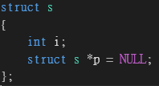
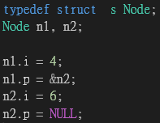
自我參考機制（self-reference)
一個結構 s 包含整數變數 i 與 指向結構s的指標變數 p
i p
i p
4
6
NULL
n1
n2

